Slide 1
Педагогтың кәсіби мәдениетін қалыптастыру механизмі
Казиев Бауыржан Кайрбаевич
Ақтөбе қ. ФМБ НЗМ

Slide 2
Кіріспе
Теориялық негіздеме: Педагогтың кәсіби мәдениеті
Практикалық бөлім: Case study. Кейстік зерттеу Ақтөбе қ. ФМБ НЗМ.
Халықаралық тәжірибе
Қорытынды.

Slide 3
Инновациялық үдерістер - мұғалімдердің кәсіби дайындығына жаңа талаптар
Кәсіби-педагогикалық мәдениет /әлеуметтік-мәдени, интеллектуалды, моральдық потенциал/

Slide 4
Кәсіби педагогикалық мәдениет – табиғи және қабылданған жеке қасиеттердің интеграциясы
Мысалы, аксиологиялық, технологиялық және жеке-шығармашылық компоненттер (В.А. Сластенин)

Slide 5
Кәсіби педагогикалық мәдениеттің құрылымы
Педагогикалық құндылықтар
Педагогикалық шығармашылық
Аксиологиялық компонент
Жеке-шығармашылық компонент
КПМ
Қоғамдық педагогикалық құндылықтар
Технологиялық компонент
Кәсіби-топтық құндылықтар
Жеке-педагогикалық құндылықтар
4

Slide 6
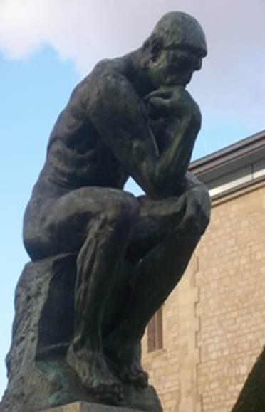
Аксиологиялық компонент
Педагогикалық құндылықтардың жиынтығы
5

Slide 7
Әлеуметтік-педагогикалық құндылықтар
әртүрлі әлеуметтік жүйелерде жұмыс істейтін құндылықтардың сипаты мен мазмұнын көрсетеді
қоғамдық санада көрінеді
білім беру қызметін реттеу және қоғамдағы қарым-қатынас

Slide 8
Кәсіби топтық құндылықтар
Кәсіби топтық құндылықтар -
бұл белгілі бір білім беру мекемелері шеңберінде кәсіби және педагогикалық қызметті реттейтін және басқаратын идеялар, ұғымдар, нормалар жиынтығы.

Slide 9
Ақтөбе қ. ФМБ НЗМ құндылықтар

Slide 10
Жеке-педагогикалық құндылықтар
бұл адамның құндылықты бағдарлау жүйесі, оның мақсатты және мотивациялық бағыттылығын көрсететін әлеуметтік-психологиялық кешенді білім.
маманның жеке басын қалыптастыру тұжырымдамасы, қызметі, мектепте оқу үдерісін құру технологиясы туралы идеялар, студенттермен қарым-қатынасы т.б.

Slide 11
Практикалық бөлім: Case study. Ақтөбе қ. ФМБ НЗМ.
Мұғалім мен оқушы арасындағы кикілжің

Slide 12
Case study
Оқиғаның мектеп ұжымына әсері қандай?

Slide 13
Кәсіби-педагогикалық мәдениетті дамыту
әкімшілік деңгейде мұғалімдердің жеке дайындығын жетілдіру және ынталандыру шаралары;
сабақ жоспарлау және өткізуде шығармашылық бағыттағы мазмұн мен формаға мән беру;
мұғалімдер үшін арнайы гуманистік бағыттағы психологиялық тренингтер өткізу және т.б.

Slide 14
Мұғалімдердің кәсіби-педагогикалық мәдениетін жетілдіруге бағытталған әкімшілік деңгейдегі шаралар
мұғалімдерге мәдени-психологиялық бағыттағы ғылыми-әдістемелік семинарлар өткізу
педагогикалық жұмыстарға шығармашылық тұрғыдан моральдық ынталандыру,
шығармашылық байқаулар,
психологиялық қолдау көрсету,
мұғалімдерді әлеуметтік қорғау және т.б.

Slide 15
Педагогикалық тренинг
коммуникативтік дағдыларын дамыту,
оқушылармен қарым-қатынас жасауда жеке тәжірибесіне мән беру
мұғалімнің ішкі әлемін үйлестіру
кәсіби тұрғыда өзін-өзі тану.

Slide 16
GENERATION z ?

Slide 17
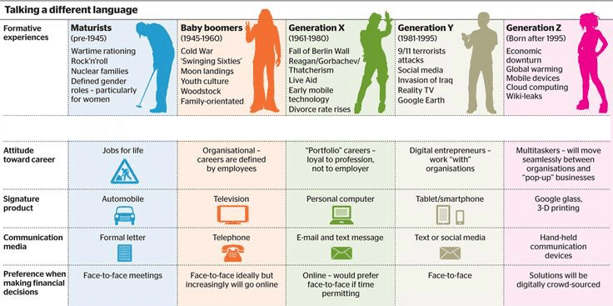
GENERATION z

Slide 18
Халықаралық тәжірибе
Promising Practices for Building a Healthy Professional Culture
Manage Workload: Identify efficiencies that conserve teachers’ time to help prevent high-performers from leaving due to work-life imbalances.
Maintain Multiple Lines of Communication:Provide teachers with multiple open channels for both giving and receiving feedback.
Recognize Excellence:Take time to offer formal and informal recognition of achievements, both large and small.
Address All Aspects of Human Capital: Organizations perceived to be strong in all areas of human capital tend to have much more satisfied teachers –simply excelling in one or two areas is insufficient.

Slide 19
Салауатты кәсіби мәдениетті қалыптастыру үшін перспективті тәжірибелер
Жұмыс жүктемесін басқару:
Тәжірибелі мұғалімдердің жұмыс барысындағы дисбаланс әсерінен шығып кетуіне жол бермеуге көмектесетін тиімділікті анықтаңыз.
Көптеген байланыс желілерін ұстап тұру:
Мұғалімдерге кері байланыс беру және қабылдау үшін көптеген ашық арналармен қамтамасыз ету.
Шеберлікті мойындаңыз:
Үлкен және кішігірім жетістіктердің ресми және бейресми түрде танылуын ұсынуға уақыт бөліңіз.
Адами капиталдың барлық аспектілері:
Мекеменің адами капиталының барлық салаларында күшті деп саналатын ұйымдарда жұмысына қанағаттанатын мұғалімдер әлдеқайда көбірек болады. Тек бір-екі салада мықты болмауы мүмкін. A

Slide 20
Қорытынды
Мұғалімдердің жеке ұмтылысы
уақыт талабына сай болу
әлеуметтік өзгерістер
білімді адамдарды тәрбиелеп өсіру

